Slide 1
ENTREGA OFICIAL · FASE 1
Transparência Social
Está pronto. Está funcionando.
E está alinhado com o que foi pedido.
Entrega: Abril 2026
Yamaji Studio × BM Consultoria e Assessoria
Documento Confidencial

Slide 2
OBJETIVO
O que este projeto entrega
Propósito da Fase 1 — MVP Funcional
PROBLEMA A RESOLVER
SOLUÇÃO ENTREGUE
Organizações sociais, investidores e consultores trabalham com relatórios e prestação de contas em sistemas fragmentados — ou em planilhas.
Sem rastreabilidade. Sem histórico. Sem fluxo estruturado de aprovação.
1. Plataforma web com 3 perfis operacionais 2. Gestão de projetos com dados, metas e cronograma 3. Relatórios periódicos com fluxo de aprovação 4. Comprovantes, extratos e prestação de contas digital 5. Permissões granulares por perfil (RLS) 6. Sistema operando em ambiente online

Slide 3
ESCOPO CONTRATADO
6 itens previstos no contrato assinado
Contrato firmado em 20/02/2026
01
Planejamento e Arquitetura
02
Autenticação e Perfis
Banco de dados, RLS, migrations, stored procedures, enums
Login seguro, 3 perfis distintos, sidebar por role, middleware
03
Gestão de Projetos
04
Acompanhamento por Período
CRUD completo com status, dados, financeiro e participantes
Relatórios com período definido, vínculo ao projeto
05
Geração de Relatórios
06
Fluxo de Aprovação
Editor com 4 seções, salvar rascunho, preenchimento guiado
Enviar → Analisar → Aprovar/Devolver → Reenviar
Entrega prevista: "sistema funcional operando em ambiente online"

Slide 4
O QUE FOI ENTREGUE
O sistema em números
3 perfis completos, fluxo de ponta a ponta
31
123
3
19.5k
tabelas
arquivos
perfis
linhas
no banco de dados
de código
funcionais completos
de código
ORGANIZAÇÃO
CONSULTOR
INVESTIDOR
▸ Cria e edita projetos ▸ Preenche relatórios mensais ▸ Envia para análise do consultor ▸ Acompanha aprovações e histórico
▸ Recebe projetos para análise ▸ Revisa relatórios submetidos ▸ Aprova ou devolve com parecer ▸ Histórico de revisões e taxa de aprovação
▸ Visualiza projetos financiados ▸ Acompanha dados financeiros ▸ Acessa comprovantes e extratos ▸ KPIs de metas e execução

Slide 5
EVOLUÇÕES DO FEEDBACK · O QUE MUDOU COM BASE NAS REVISÕES
Do feedback ao sistema final
Cada iteração virou funcionalidade real. O que foi pedido, foi entregue.
01
Acesso do Financiador ao Projeto
02
Dados Financeiros Consolidados
ANTES Financiador via link organizacional não via projetos diretos DEPOIS Acesso por membros diretos do projeto — financiador vê tudo que foi vinculado a ele
ANTES Dados disponíveis mas inacessíveis por regra de permissão DEPOIS Financiador acessa valores planejados, gastos, comprovantes e extratos em tempo real
03
Dashboards por Perfil
04
Fluxo de Revisão Completo
ANTES Visão genérica para todos os usuários DEPOIS Painel 100% personalizado por role: ORG, Consultor e Investidor com métricas distintas
ANTES Aprovação não tinha controle de versão ou histórico DEPOIS Versão atual, data de envio, aprovação, avaliador e nº revisões rastreados por relatório
05
Sidebar Dinâmica por Perfil
06
RLS e Segurança por Função
ANTES Menu fixo igual para todos os usuários DEPOIS Menu adapta automaticamente: organização, investidor e consultor têm navegação própria
ANTES Permissões sem garantia no banco de dados DEPOIS Row Level Security implementado: cada usuário só lê e escreve o que é seu

Slide 6
FLUXO DO SISTEMA
Ciclo completo de ponta a ponta
Do cadastro do projeto ao aceite do financiador
ORGANIZAÇÃO
CONSULTOR
INVESTIDOR
1
Cria o projeto
e preenche os dados
1
Analisa o projeto
submetido pela ORG
1
Acompanha projetos
e KPIs em tempo real
2
Preenche o relatório
mensal do período
2
Revisa o relatório
e emite parecer
2
Acessa financeiro:
planejado vs. realizado
3
Recebe feedback
e reenvia corrigido
3
Aprova ou devolve
com justificativa
3
Aprova a prestação
de contas final
Esse é exatamente o fluxo descrito nos 6 itens do contrato.

Slide 7
ARQUITETURA DO SISTEMA
Modelo de dados: Projeto → Relatório
Estrutura central que sustenta toda a plataforma
PROJETO
RELATÓRIO
PERMISSÕES
(RLS)
· Nome, tipo e status · Datas de início e fim · Valor total e rubrica · Organização executora · Consultor responsável · Metas e cronograma · Participantes do projeto · Documentos e logos
· Período (início e fim) · Status: Rascunho → Aprovado · Itens financeiros planejados · Comprovantes (NF, recibos) · Extratos bancários · Registro fotográfico · Conteúdo narrativo · Histórico de versões
ORG
escreve
1:N
▶
Consultor
revisa
Investidor
lê apenas
31 tabelas · 7 enums · Migrations versionadas · Stored procedures

Slide 8
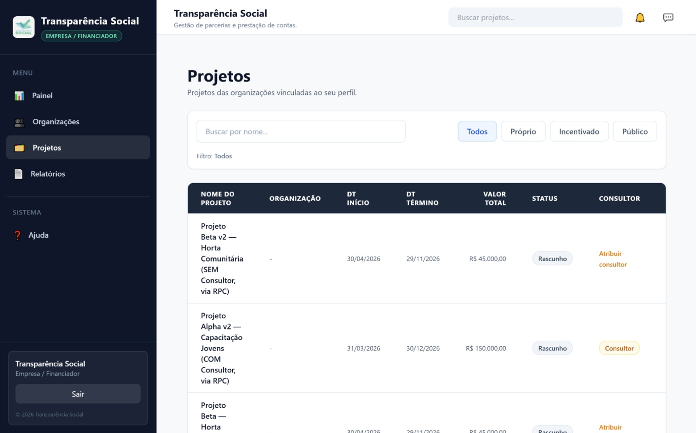
PROVA VISUAL
Perfil
Investidor
FIN
Lista de projetos vinculados ao
financiador
4 projetos visíveis no
painel
Screenshot real
do sistema em produção

Slide 9
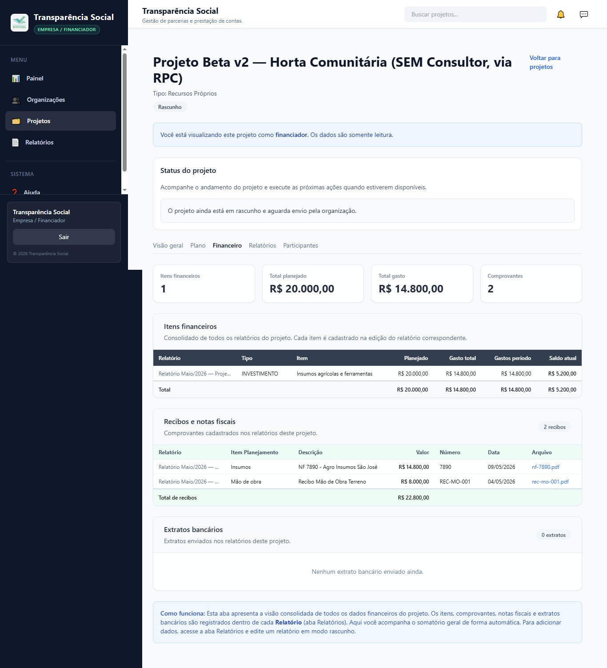
PROVA VISUAL
Perfil
Investidor
FIN
Aba Financeiro Projeto Beta v2 —
Horta Comunitária
R$ 20.000 planejado R$ 14.800 gasto
2 comprovantes
anexados

Slide 10
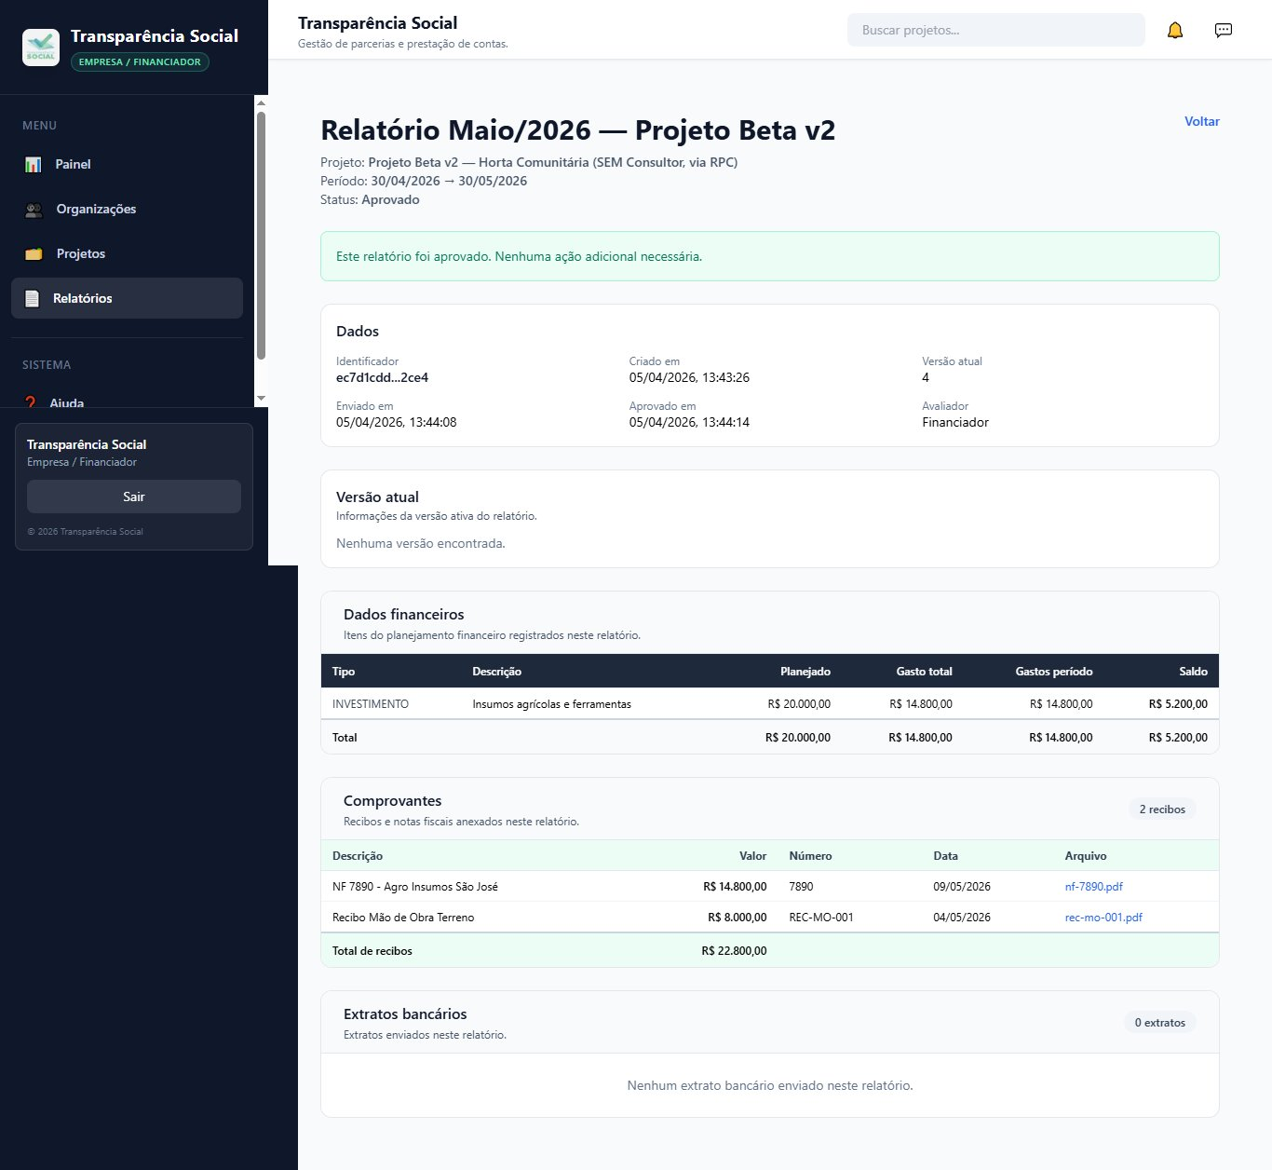
PROVA VISUAL
Perfil
Investidor
FIN
Relatório Aprovado Maio/2026
Projeto Beta v2
Status:
APROVADO
NF 7890
R$ 14.800

Slide 11
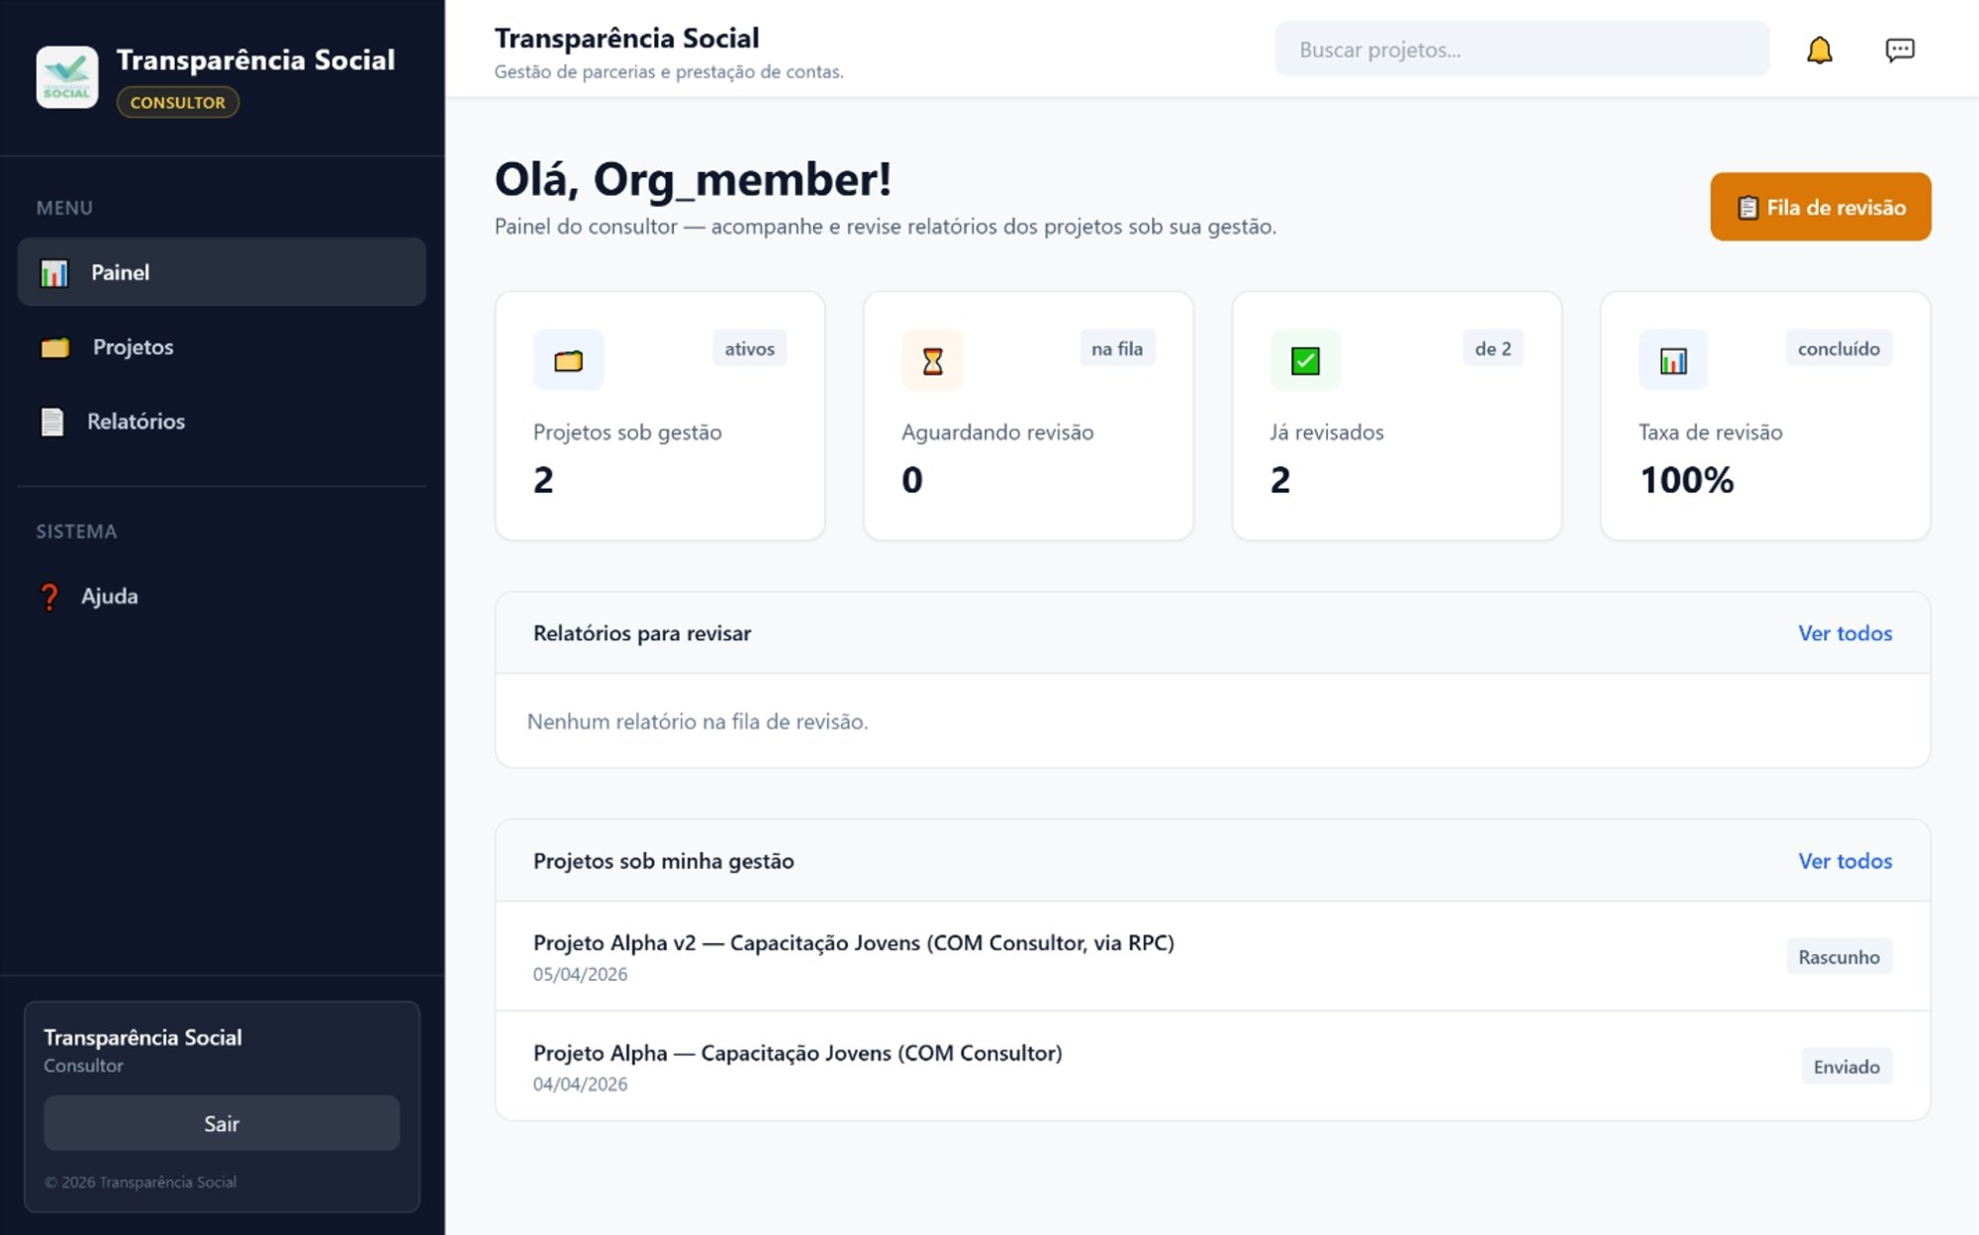
PROVA VISUAL
Perfil
Consultor
CON
Dashboard Painel de gestão
e revisão
2 projetos sob gestão 100% taxa revisão
2 já revisados
0 aguardando

Slide 12
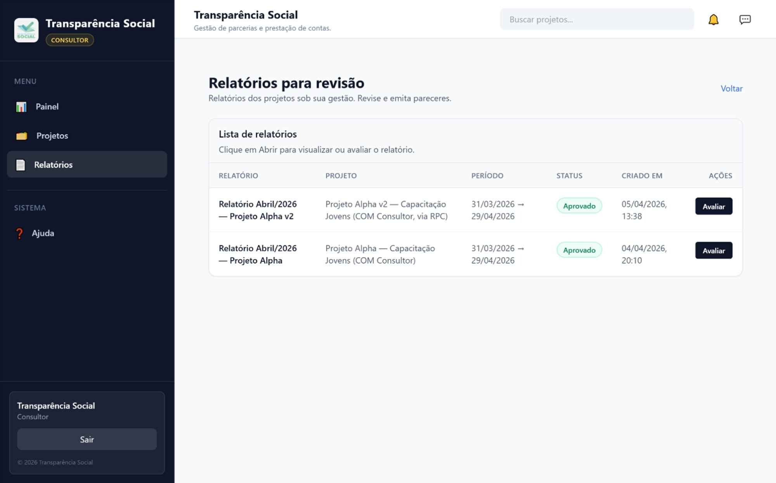
PROVA VISUAL
Perfil
Consultor
CON
Fila de revisão Relatórios para
avaliar
2 relatórios APROVADOS Alpha v2 e Alpha
Botão Avaliar
disponível

Slide 13
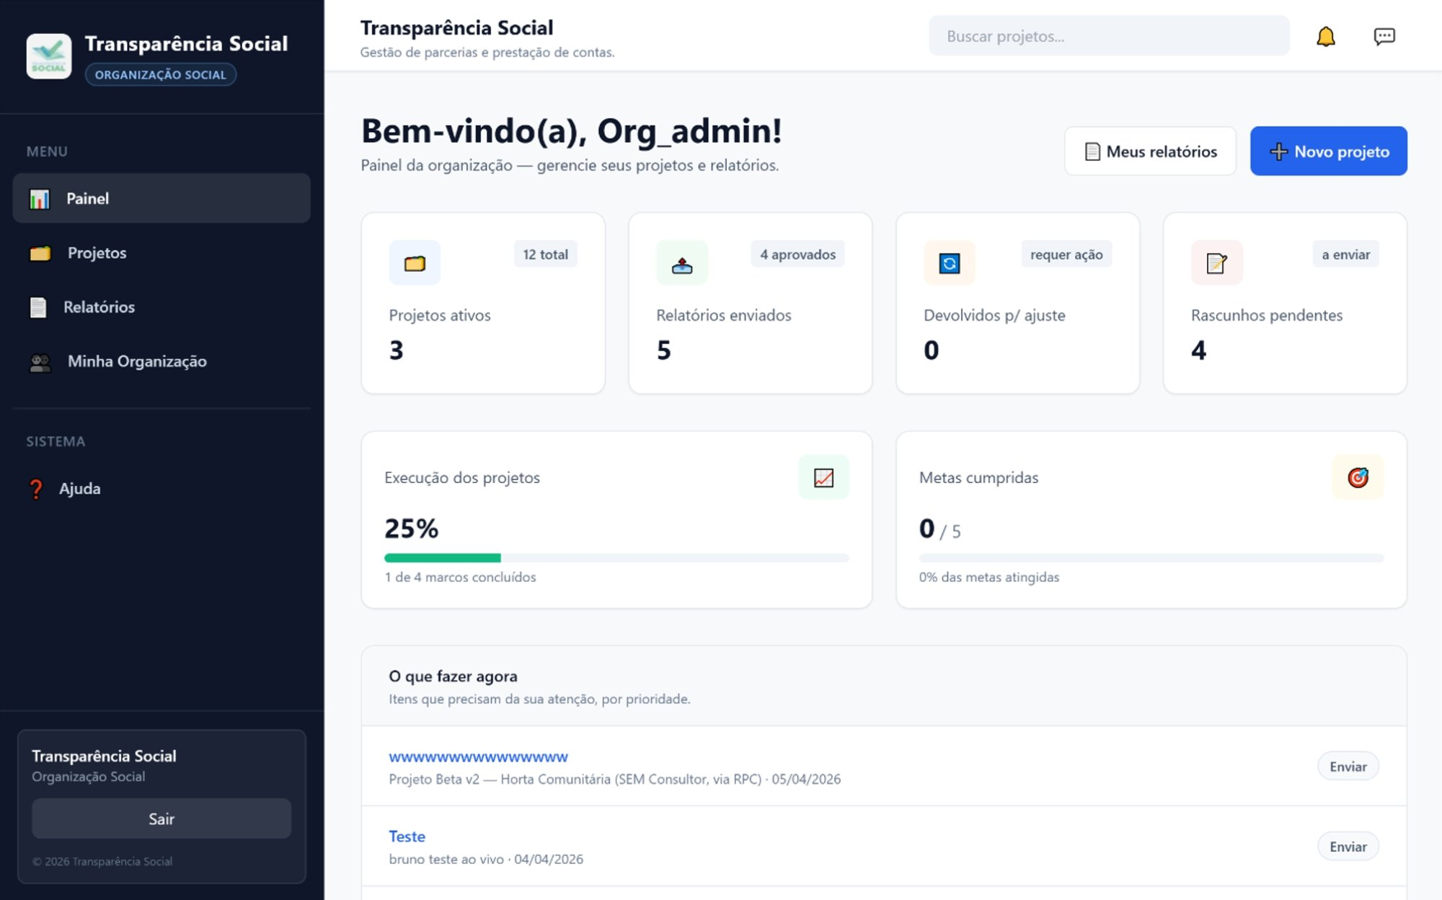
PROVA VISUAL
Perfil
Organização
ORG
Dashboard Painel completo
da organização
3 projetos ativos 5 relatórios enviados
4 aprovados
4 rascunhos

Slide 14
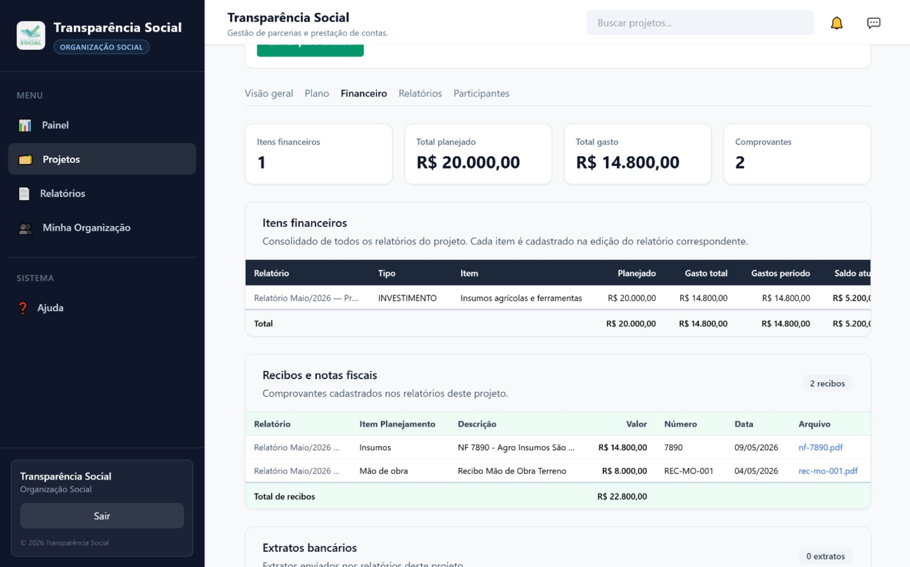
PROVA VISUAL
Perfil
Organização
ORG
Aba Financeiro Mesmos dados
do Investidor
Consistência garantida:
ORG e Investidor
vêem os mesmos
valores

Slide 15
CHECKLIST DE ENTREGA
Validação item por item — Fase 1
Com base no contrato assinado em 20/02/2026
✓
01 Planejamento e Arquitetura
✓
04 Acompanhamento por Período
31 tabelas · 7 enums · RLS · migrations · stored procedures
Relatórios com período · listagem · vínculo a projeto
✓
02 Autenticação e Perfis
✓
05 Geração de Relatórios
Login · 3 perfis · permissões · sidebar por role · middleware
Template funcional · editor com 4 seções · salvar rascunho
✓
03 Gestão de Projetos
✓
06 Fluxo de Aprovação
CRUD completo · status · dados · financeiro · participantes
Enviar → Analisar → Aprovar/Devolver → Reenviar
✓ 6 de 6 itens entregues · MVP funcional operando em ambiente online

Slide 16
BÔNUS · FUNCIONALIDADES JÁ ENTREGUES ALÉM DO ESCOPO
Itens da Fase 2 que já funcionam
Entregues sem custo adicional — previews do que vem a seguir
★
Dashboards por Perfil
★
Metas e Indicadores
ORG, Consultor e Investidor com métricas, KPIs e atalhos distintos
Metas do projeto com prazos, status e percentual de conclusão
★
Cronograma de Atividades
★
Gestão de Participantes
Atividades vinculadas a metas com datas e responsáveis
Membros do projeto com perfil, papel e controle de acesso
★
Upload de Comprovantes
★
Gestão da Organização
Fotos, recibos e notas fiscais anexados aos relatórios
Dados, logo, questionário e configurações completas da ORG
★
Sistema de Convites
★
Auditoria de Ações
Convites por e-mail para membros e colaboradores
Log de atividades por usuário para rastreabilidade total
Aproximadamente 6.700 linhas de código entregues além do escopo contratado.

Slide 17
PRÓXIMOS PASSOS
Para formalizar e avançar
Condições para início da Fase 2 — conforme contrato
01
Aceite Formal da Fase 1
Validação formal dos 6 itens entregues com base nos critérios do contrato.
Prazo: 5 dias úteis após disponibilização (Cláusula 14).
02
Quitação Financeira
Segunda parcela da Fase 1 conforme cronograma financeiro contratado.
Condicionado ao aceite formal (Cláusula 5.3).
03
Início da Fase 2
Refinamentos de UX, formulários específicos, relatórios avançados e
permissões expandidas conforme escopo da Fase 2.
Início da Fase 2 condicionado ao aceite formal e quitação financeira da Fase 1 (Cláusula 5.3).

Slide 18
FASE 1 · ENTREGUE
Transparência Social
Fase 1 entregue.
Pronto para evoluir.
Yamaji Studio
yamaji.studio@gmail.com
Documento Confidencial · BM Consultoria e Assessoria · Abril 2026

